Slide 1

CYBERCRAFT INNOVATIONs

Slide 2


Sistema de control y almacenamiento de información de productos (SCAIP)
Sistema que permite el almacenamiento de información donde podemos tener a todos los plataformas y este es compatible en todas las computadoras.
En este sistemas podemos digitalizar la informaciones ventas de automóviles , computadoras , café ,etc.

Slide 3
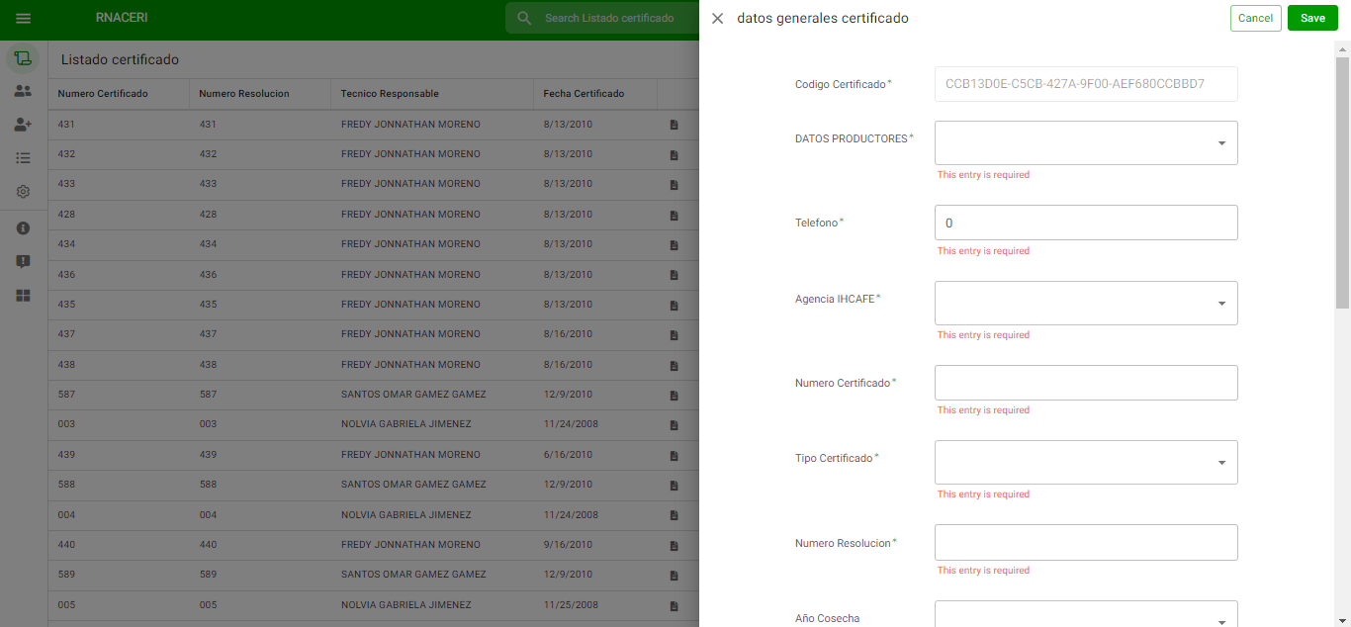
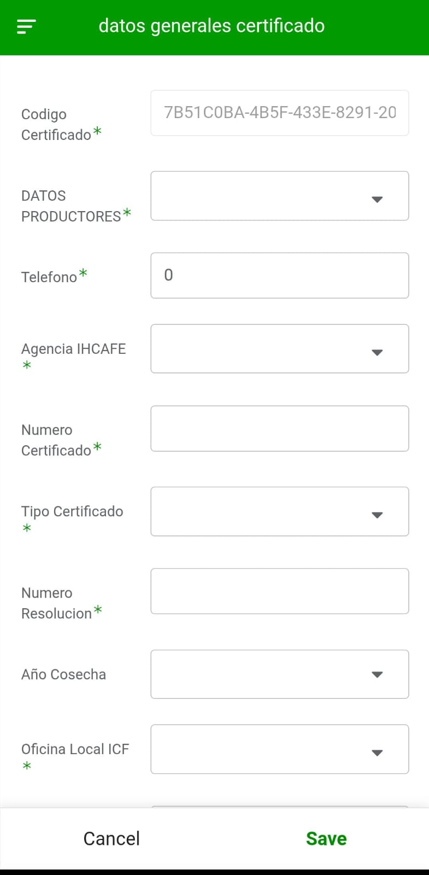
Vista previa DE PC Y CELULAR
Pc
Celular

Slide 4
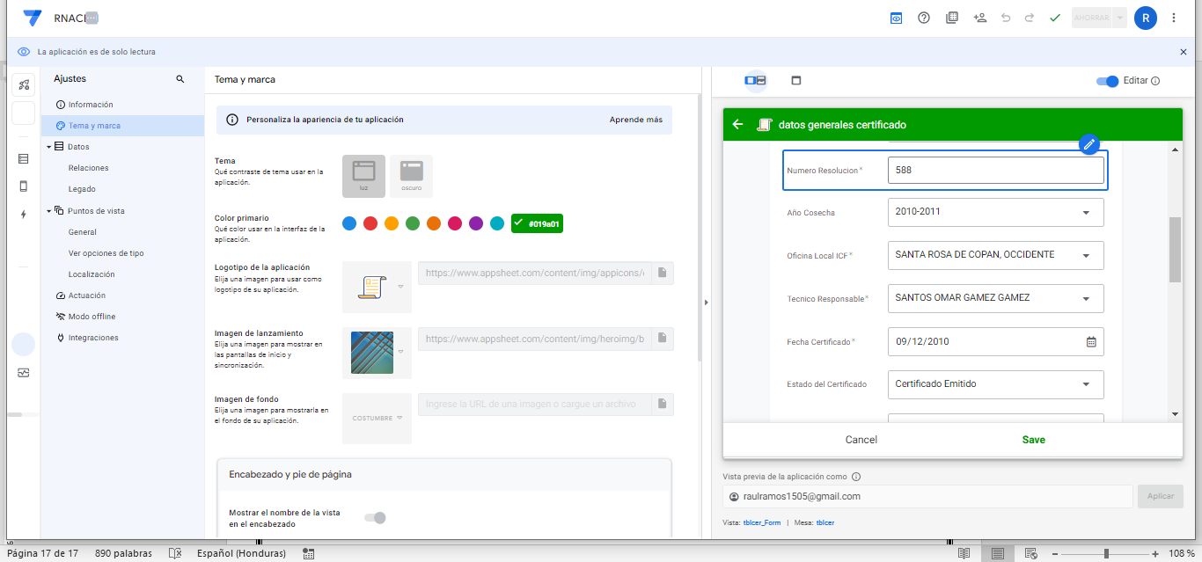
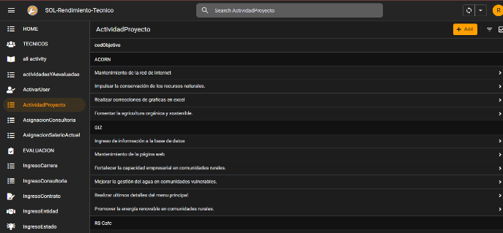
Ventanas de ediciones

Slide 5
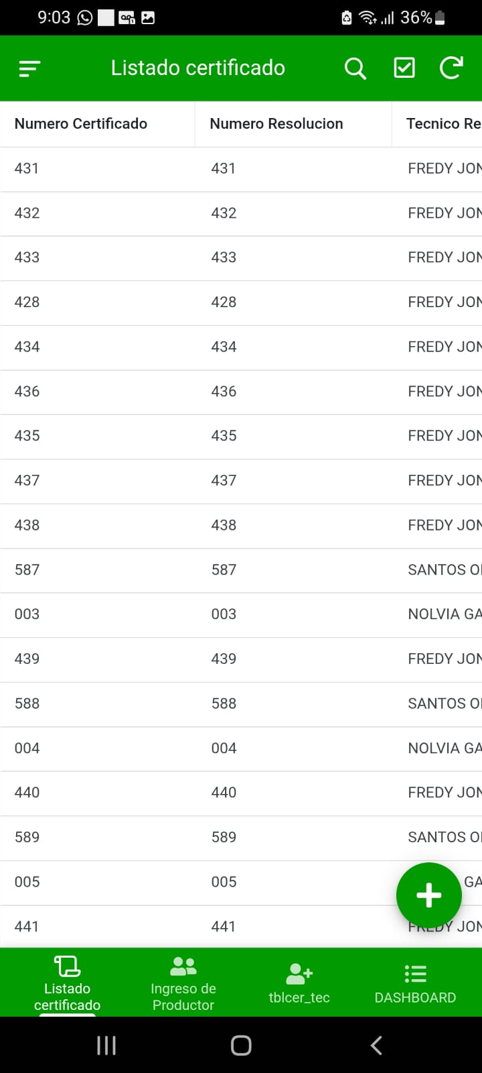
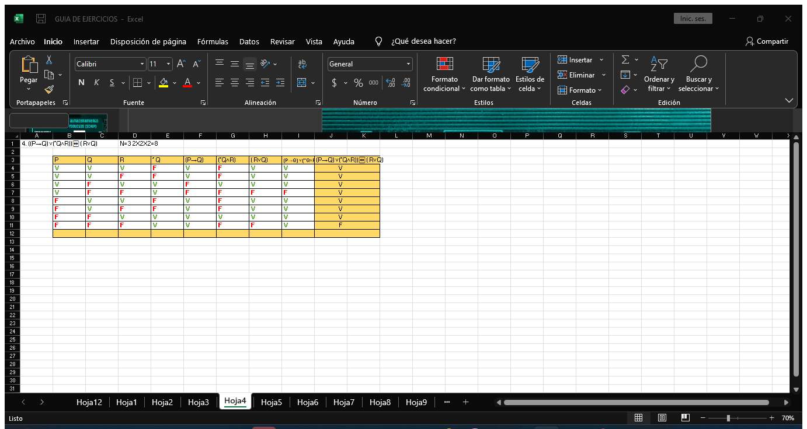
Ejemplos de listado de almacenamiento

Slide 6
¡Muchas gracias!

